Slide 1
Міжнародний та вітчизняний досвід успішного використання відкритих даних
Краковецький Олександр
CEO, DevRain Solutions, CTO ДонорUA
alex.krakovetskiy@devrain.com

Slide 2
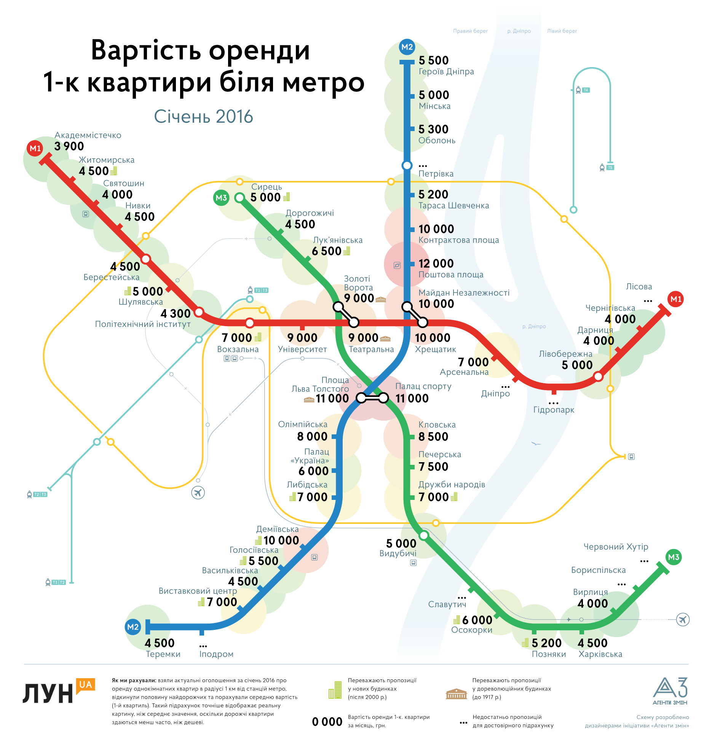
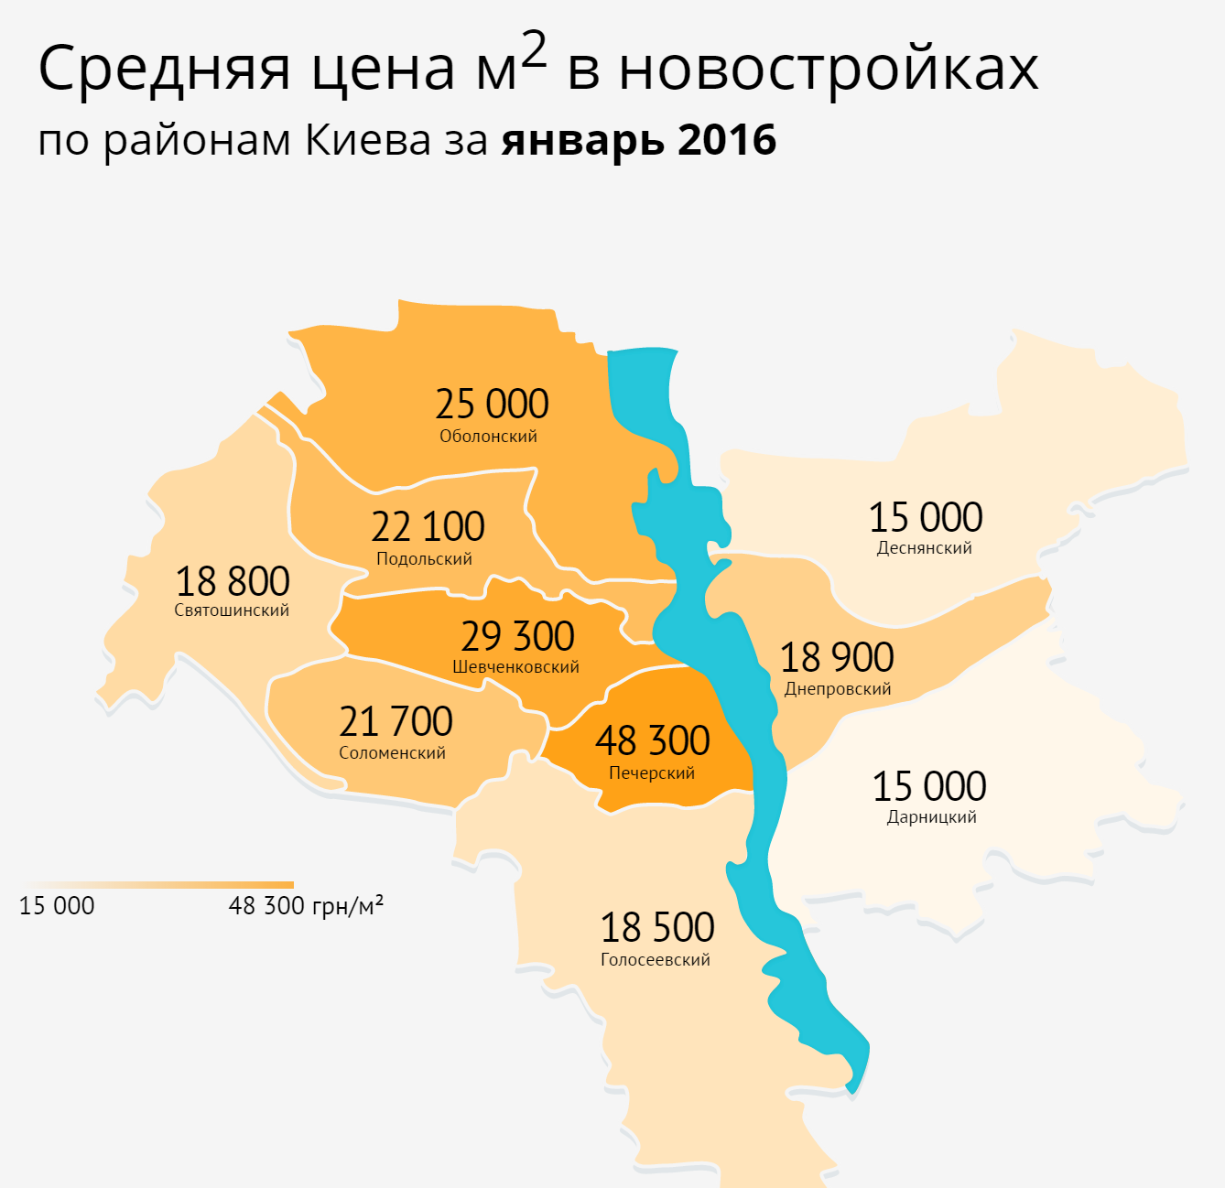
Lun.ua+Агенти змін

Slide 3
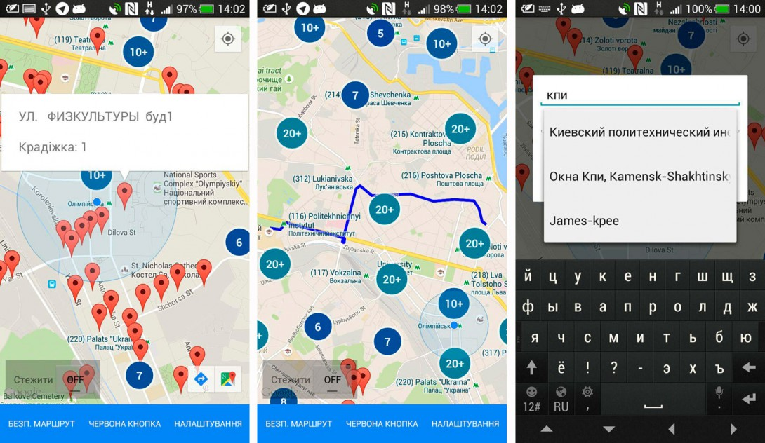
ARBUZ
Мобільний додаток, задача якого - вирішити проблему безпеки в Києві і інших містах. Сервіс базується на офіційних даних, отриманих від Управління патрульної поліції Києва і включає в себе карту небезпечних районів і вулиць міста Києва, пошук безпечного маршруту в будь-яку точку міста і повідомлення про рівень безпеки в місці перебування.

Slide 4
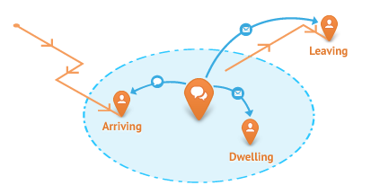
Geofencing
Геофенсінг – технологія, що дозволяє взаємодіяти з користувачами, що знаходяться в заданому радіусі від об'єкта. Програма може надсилати повідомлення конкретному користувачеві. Знаючи, що клієнти знаходяться неподалік компанію можуть робити унікальні пропозиції (навіть в залежності від часу доби).

Slide 5
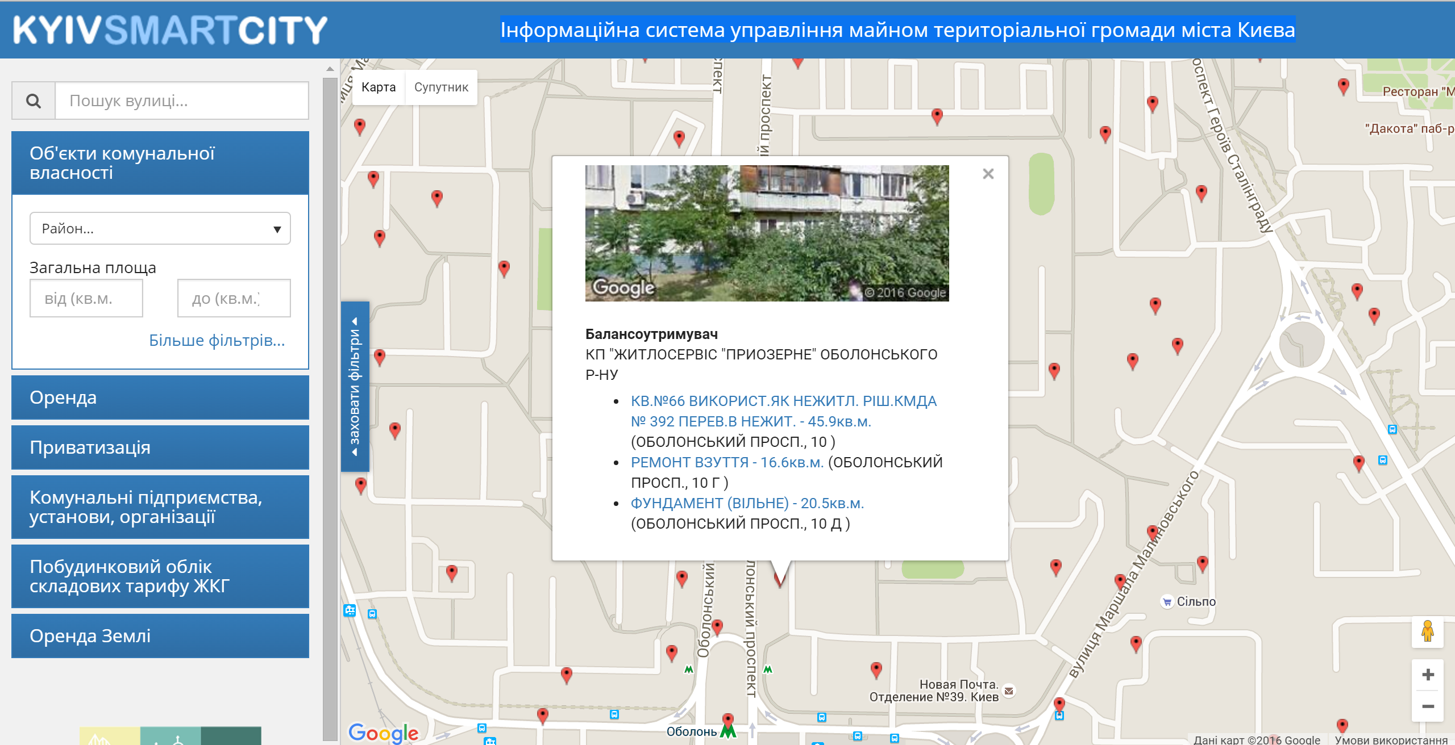
Інформаційна система управління майном територіальної громади міста Києва

Slide 6
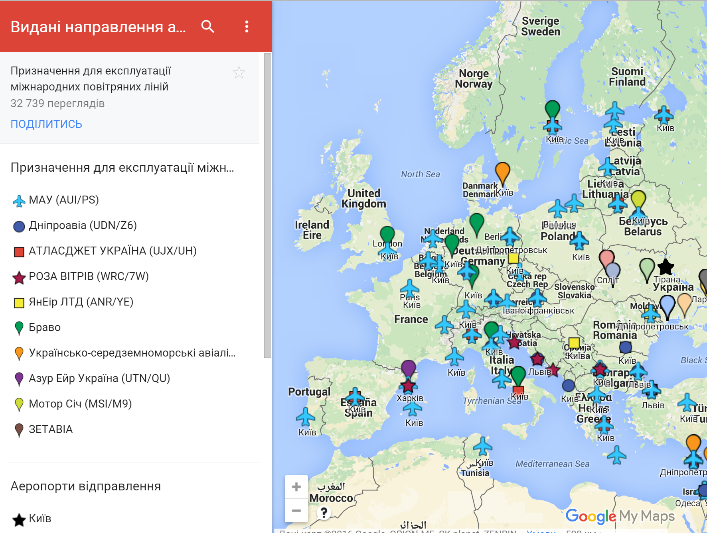
Видані направлення авіакомпаніям України
Призначення для експлуатації міжнародних повітряних ліній.
https://www.google.com/maps/d/viewer?mid=zQyzchol-IlQ.kqJvVjvXIY-s

Slide 7
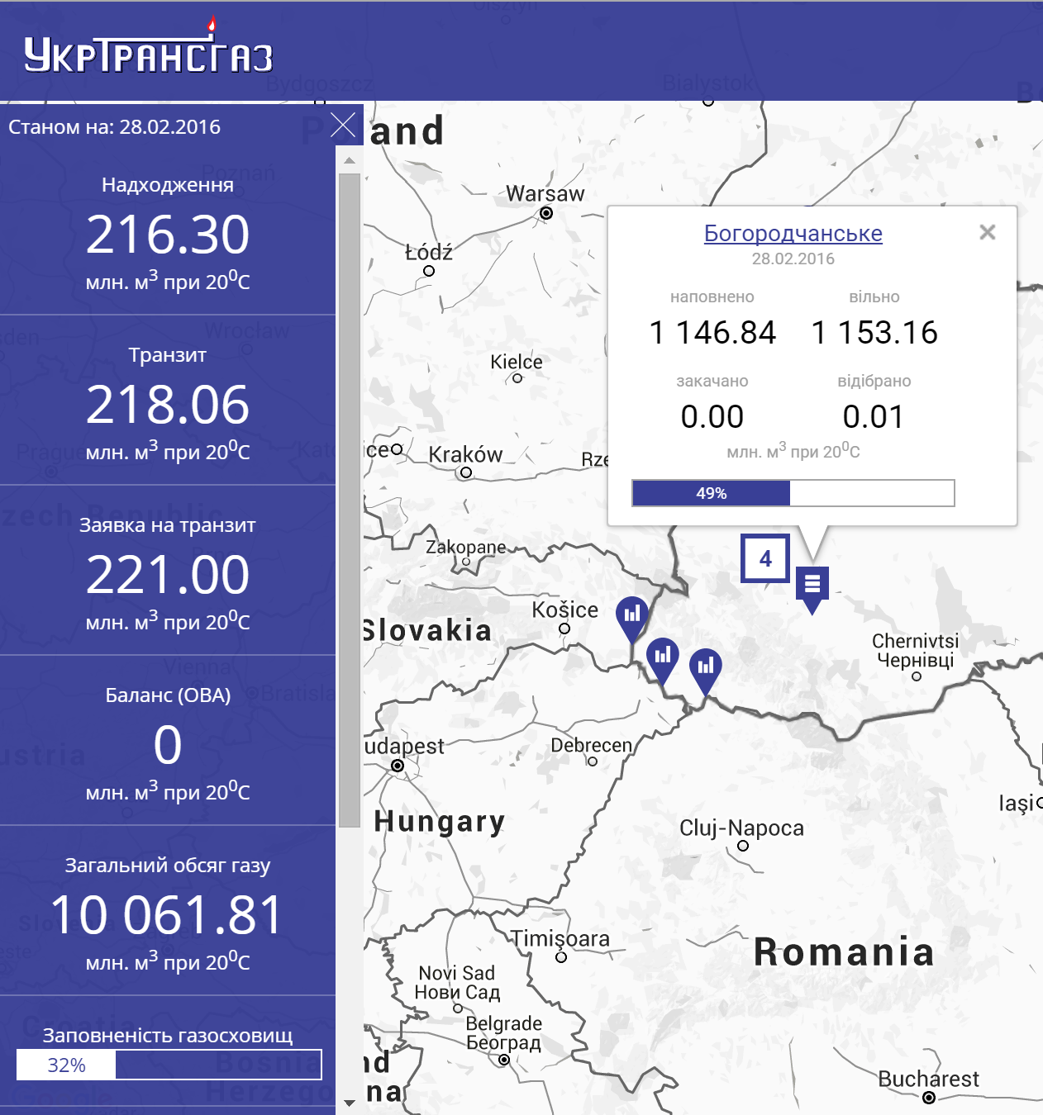
УкрТрансГаз
На карті показані трубопроводи через які газ потрапляє до України і через які залишає її. Показані сховища а також скільки газу закачано та викачано за добу і багато іншого.
http://utg.ua/live/

Slide 8
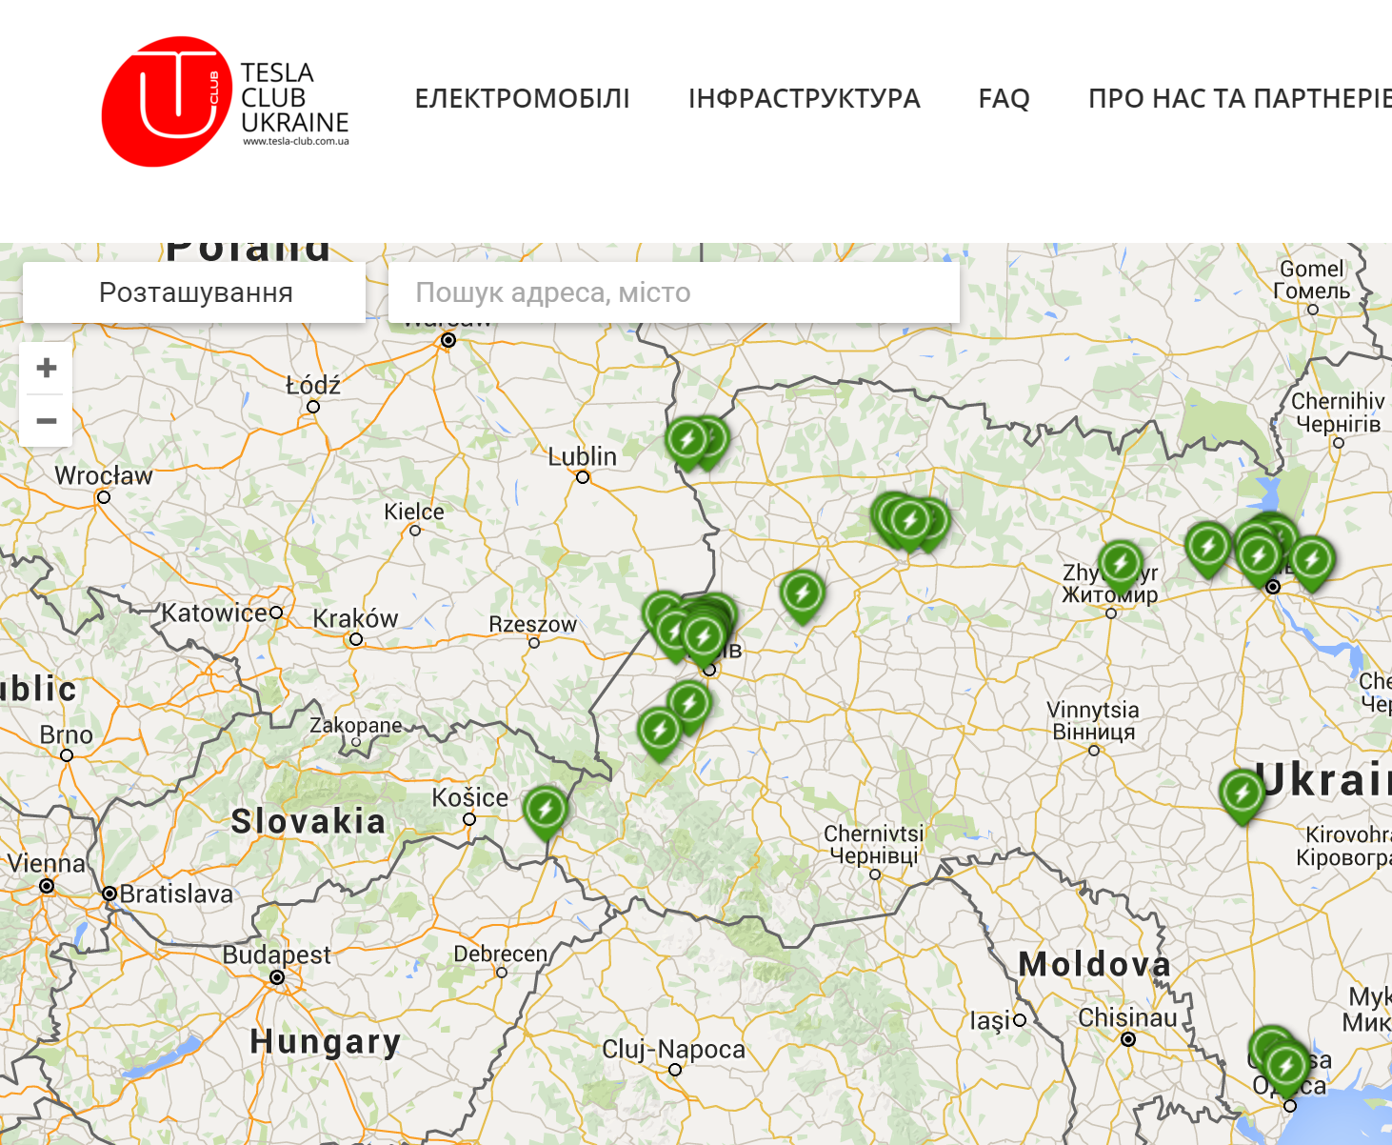
Tesla Club Ukraine
Мережа заправок для електромобілів.
http://tesla-club.com.ua/gmap

Slide 9
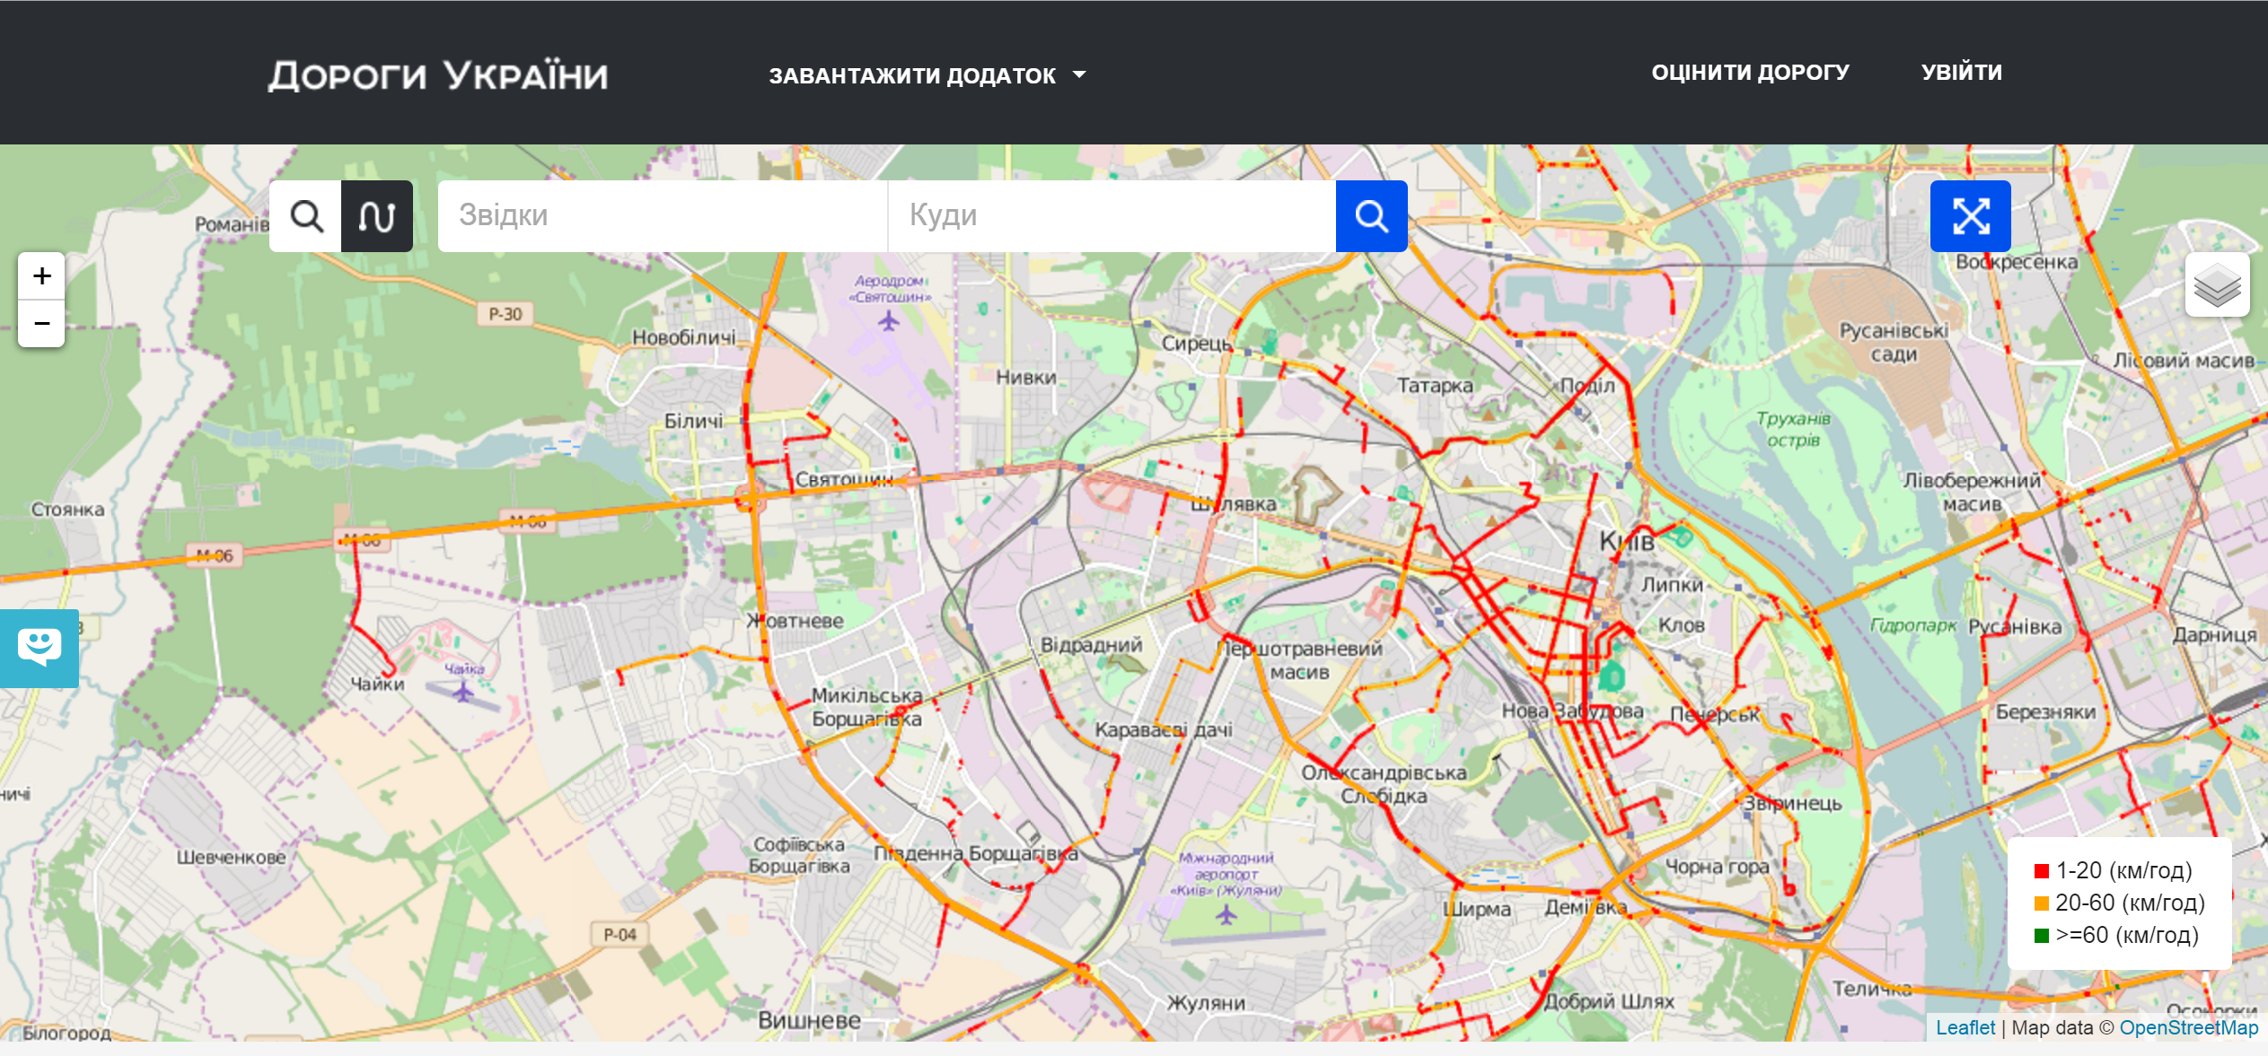
UA Roads
http://uaroads.com/

Slide 10
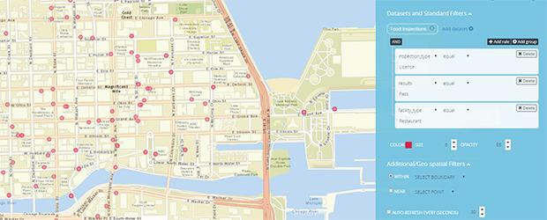
OpenGrid
Chicago has launched OpenGrid, which turns open data into maps. For instance, citizens can visualize various databases to see how many potholes are around them, what new restaurants have passed their initial inspections, and the status of the city’s response to a 311 request. Meanwhile, people who are thinking about starting a new business can visualize company records on the map to see what is already located around them.
http://opengrid.io/, http://chicago.opengrid.io/opengrid/

Slide 11
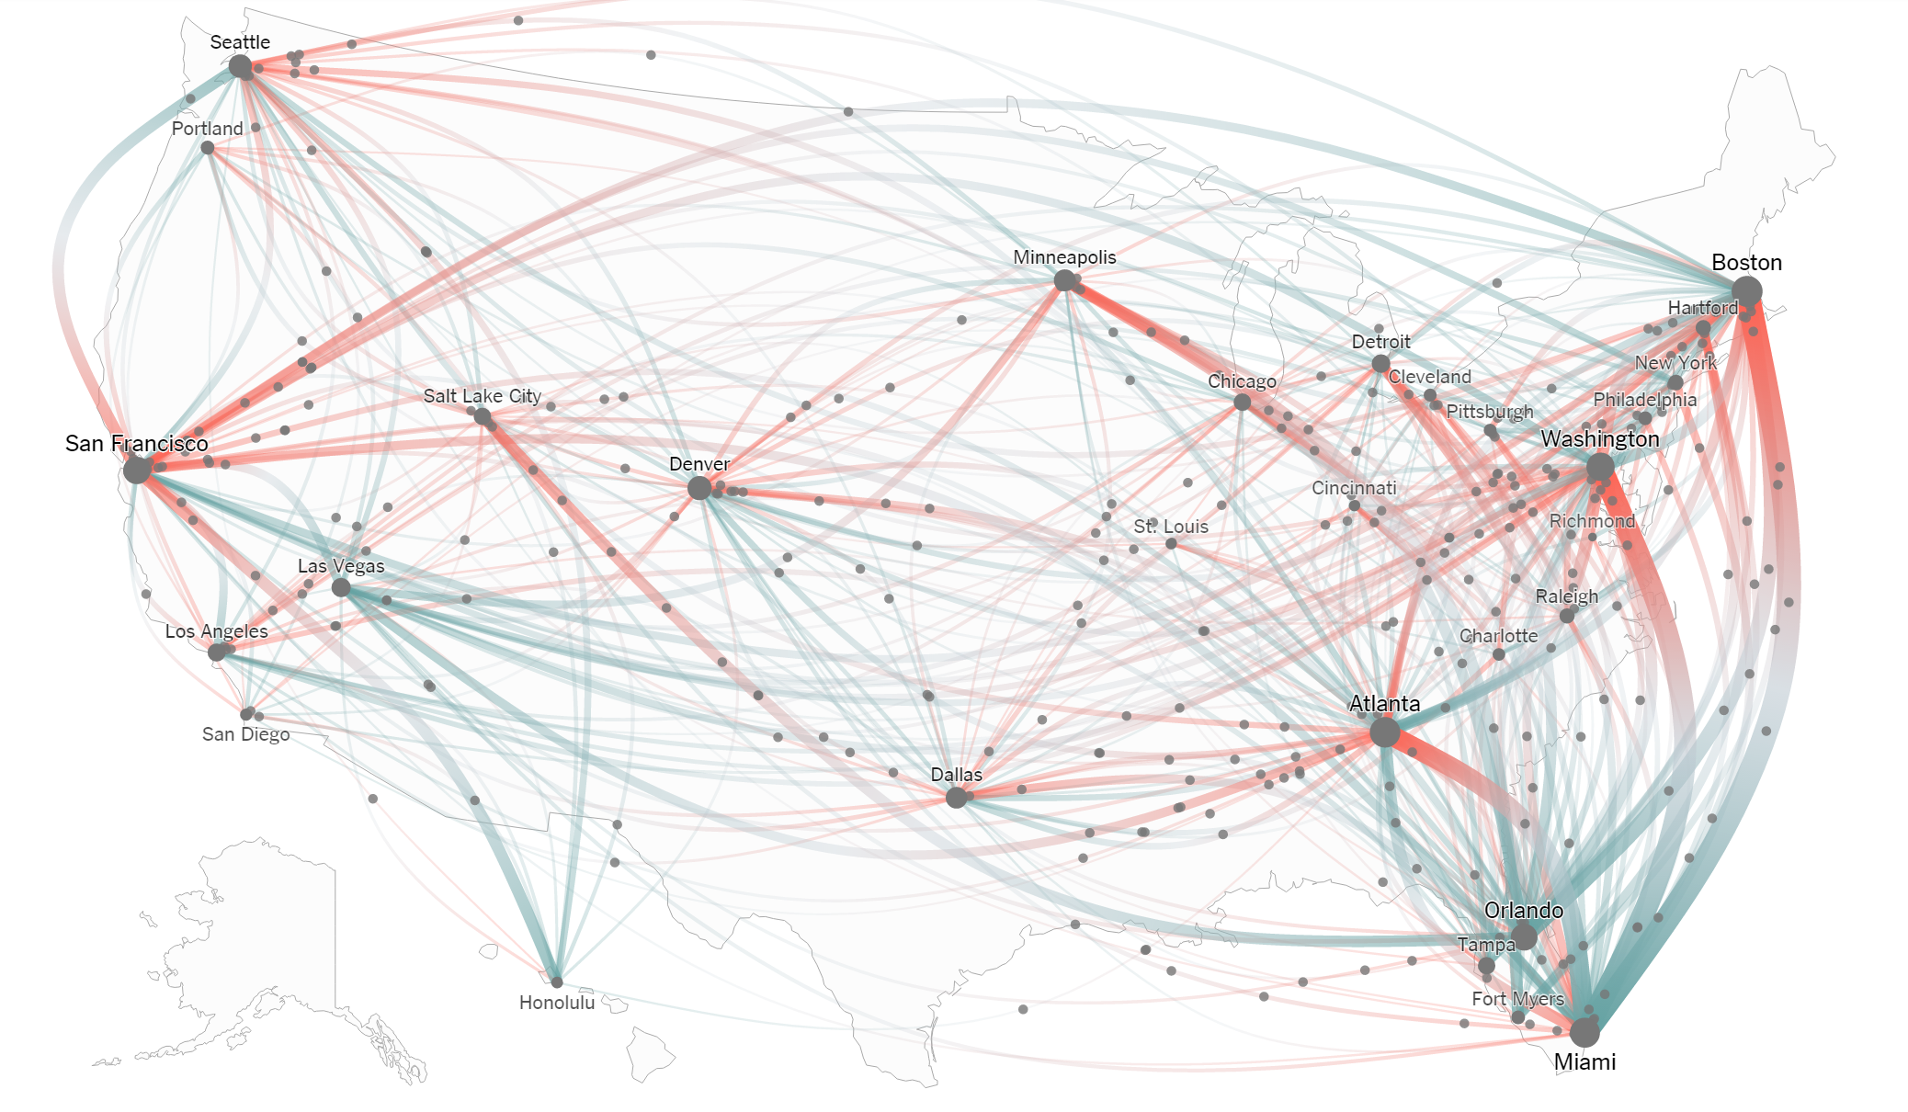
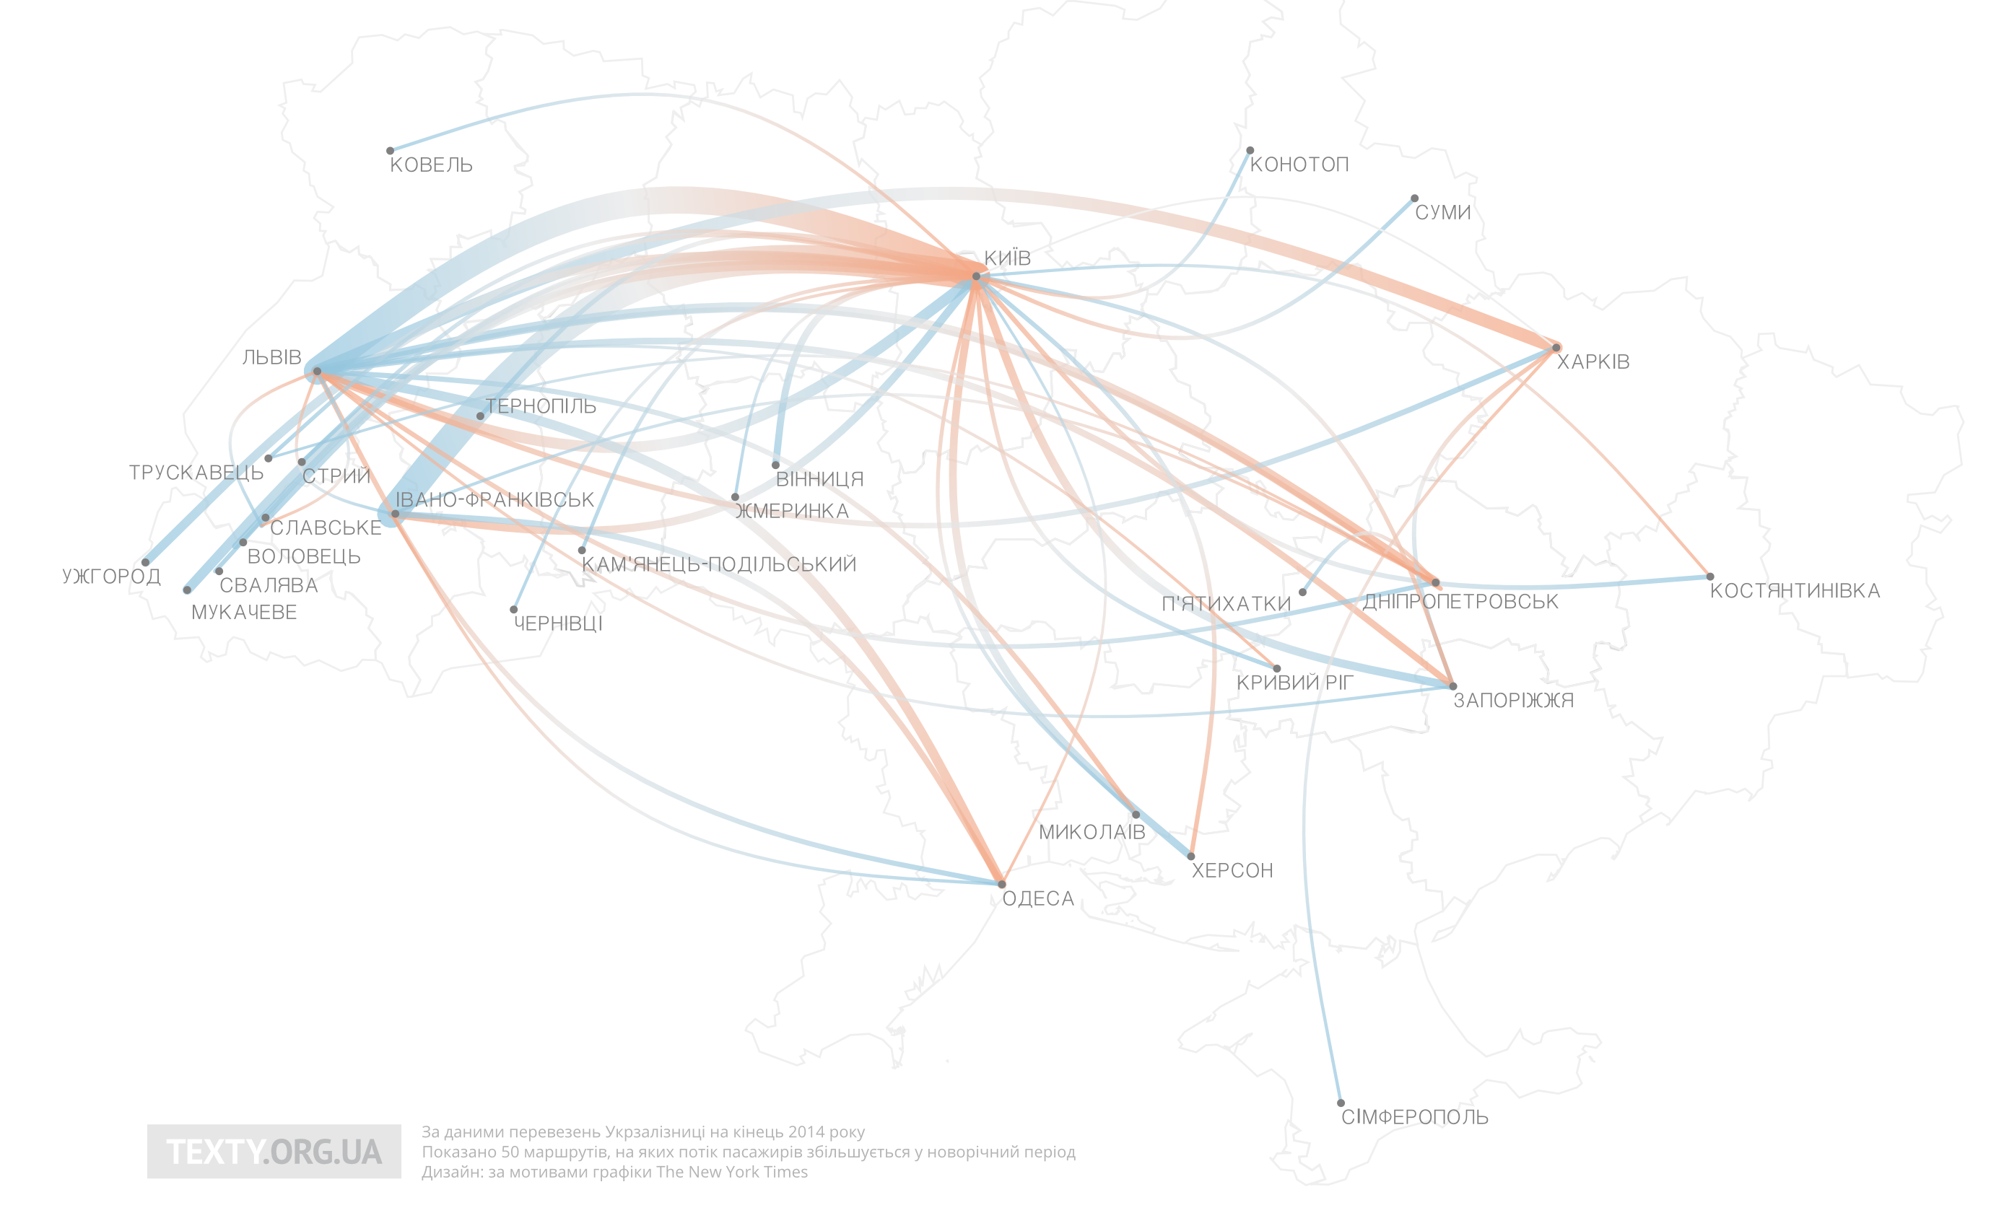
Куди українці їдуть на новорічні свята?

Slide 12
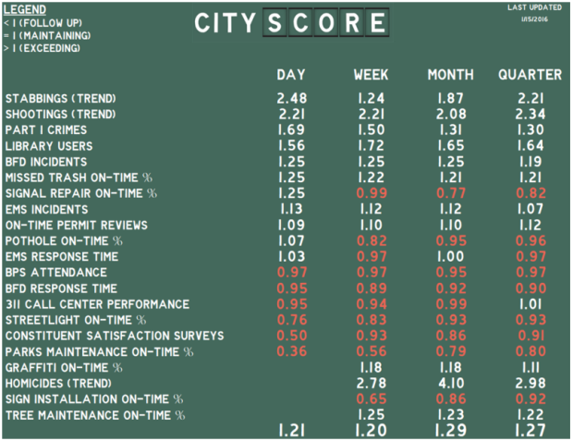
Boston City Score Dashboard
The platform is designed to provide a “nearly real-time” indication of what’s happening in the city across areas such as public safety, education, constituent satisfaction, health and human services, and basic city services. CityScore takes a look at metrics from different city departments and combines them into a single number that represents the city’s overall performance. Scores are compared to either a goal set by the city or a historical performance average. A score of 1 means the city is meeting its target. A score of less than 1 means the city is not meeting its target. And a score of more than 1 means the city is exceeding its target.
http://www.wbur.org/2016/01/15/boston-cityscore-dashboard

Slide 13

Питання?
Олександр Краковецький
CEO, DevRain Solutions
alex.krakovetskiy@devrain.com
https://www.facebook.com/alex.krakovetskiy

